Slide 1


TRƯỜNG TIỂU HỌC ÁI MỘ A
Bài giảng điện tử Tiếng Việt lớp 1
Tên bài: Sử dụng đồ dùng học tập an toàn (tiết 1)

Slide 2

MÔN: TiẾNG ViỆT – LỚP 1
Phân môn: TẬP ĐỌC
Sử dụng đồ dùng học tập
an toàn

Slide 3

Khởi động

Slide 4

NÓI VỀ
ĐỒ DÙNG HỌC TẬP

Slide 5
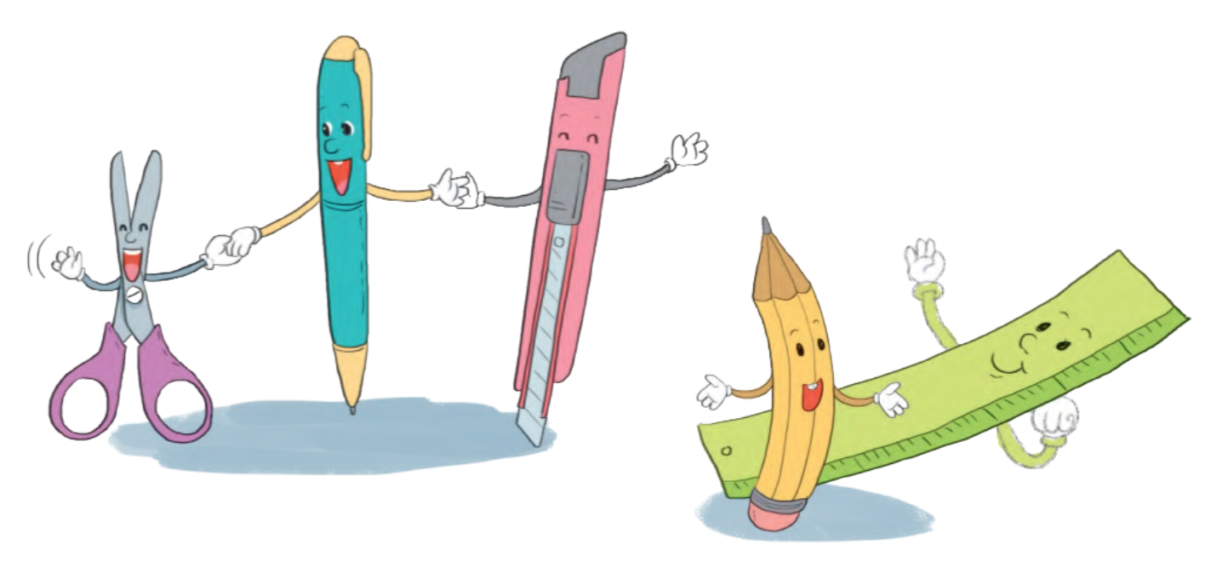

Slide 6

Tập đọc

Slide 7
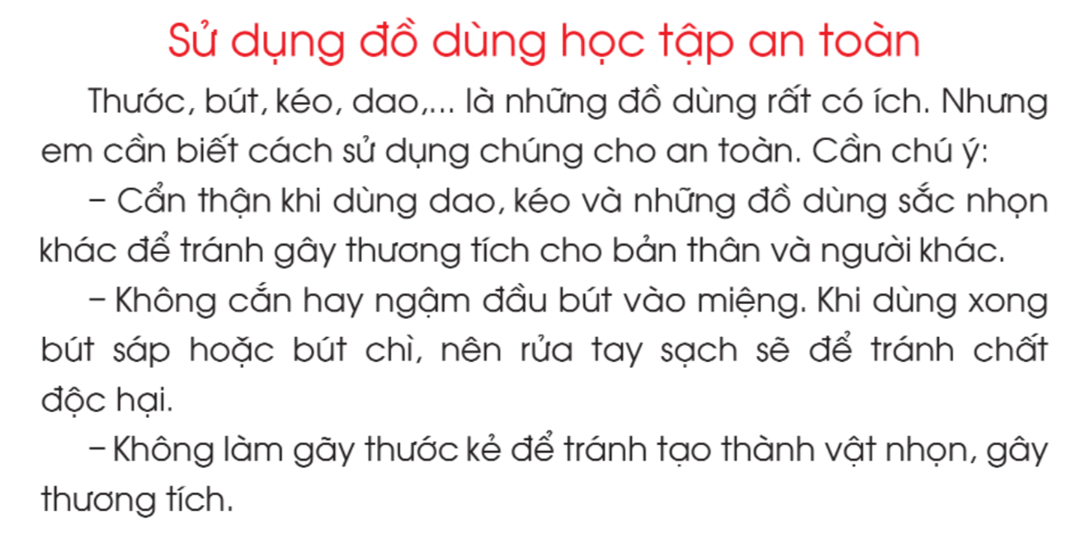

Slide 8
1
2
3
4
5
6
7

Slide 9
1
2
3
4

Slide 11





Dặn dò

